Slide 1
作業08
繳交截止日期：2020/12/08 23:55

Slide 2
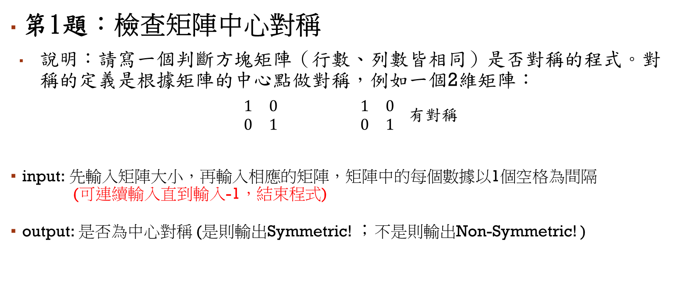
作業08-1 [C++]
第1題：檢查矩陣中心對稱
說明：請寫一個判斷方塊矩陣（行數、列數皆相同）是否對稱的程式。對稱的定義是根據矩陣的中心點做對稱，例如一個2維矩陣：
$\begin{matrix}1 & 0 \\ 0 & 1\end{matrix}$ $\begin{matrix}1 & 0 \\ 0 & 1\end{matrix}$ 有對稱
input: 先輸入矩陣大小，再輸入相應的矩陣，矩陣中的每個數據以1個空格為間隔 (可連續輸入直到輸入-1，結束程式)
output: 是否為中心對稱 (是則輸出Symmetric! ；不是則輸出Non-Symmetric! )

Slide 3
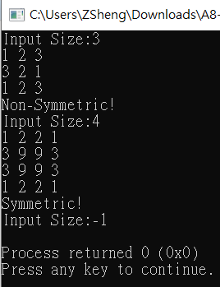
作業08-1 [C++]
第1題：檢查矩陣中心對稱
範例：

Slide 4
作業08-1 [C++]
第1題：
測資
input | 2 1 0 0 1 | 3 1 2 3 3 2 1 1 2 3 | 3 9 8 7 6 5 6 7 8 9
output | Symmetric! | Non-Symmetric! | Symmetric!

Slide 5
作業08-2 [C++]
第2題：尋找字串中的迴文
說明：從輸入的字串中找出迴文字串。
(迴文規則：是正讀反讀都能一樣的字串，例：abba,987789)
input: 一個字串，不限數字英文 (可連續輸入直到輸入為“-1”結束程式)
output: 輸出長度最長的迴文字串與其長度。
* 迴文的長度最小為2 * 若有多個迴文長度一樣，則輸出最左邊（最接近開頭）的迴文字串 * 若找不到任何迴文則輸出"Palindrome not existed!"

Slide 6
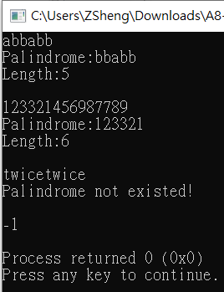
作業08-2 [C++]
第2題：尋找字串中的迴文
範例：
請注意！！！ 這裡要空一行

Slide 7
作業08-2 [C++]
第2題：
測資
input | abbabb | 123321456987789 | twicetwice
output | Palindrome:bbabb Length:5 | Palindrome:123321 Length:6 | Palindrome not existed!

Slide 8
繳交規範

Slide 9
截圖範例
第1題
第2題

Slide 10
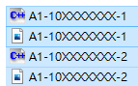
繳交內容
同時框起
壓成zip檔，只需上傳這個檔案

Slide 11
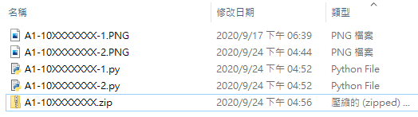
繳交內容
上傳內容須為 .zip 壓縮檔
內容包含:
程式碼 (C++為.cpp，Python為.py)
執行結果截圖 (只接受 .png 或 .jpg 形式)
檔名皆須為 AX-10XXXXXXX 或 PX-10XXXXXXX
Assignment: A
Practice: P
檔名後面請附上對應的題號
如第一題檔名為AX-10XXXXXXX-1
壓縮的內容
上傳的壓縮檔

Slide 12
繳交方式
1. 作業上傳以 新eeclass系統 為主 https://ncueeclass.ncu.edu.tw/
2. 有修計實者，作業繳交至 “計算機實習I”
3. 無修計實者，但有修計概者，作業繳交至 “計算機概論I”
4. 不接受補交

Slide 13
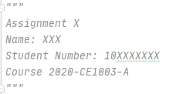
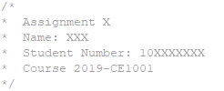
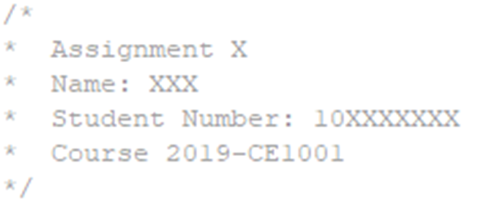
繳交格式
程式碼開頭要有以下文字
C++
Python
計算機概論Ⅰ : 2020-CE1001
計算機實習ⅠA : 2020-CE1003-A
計算機實習ⅠB : 2020-CE1003-B
作業: Assignment
練習: Practice

